Slide 1
ziektebeelden
W18mz/pw

Slide 2
inhoud
Bijsluiter
Werking medicijnen en combineren
Bijwerkingen en neveneffecten
Bewaren
Opdrachten
Bespreken opdrachten
Eindopdracht
Vandaag: paragraaf 11.3

Slide 3
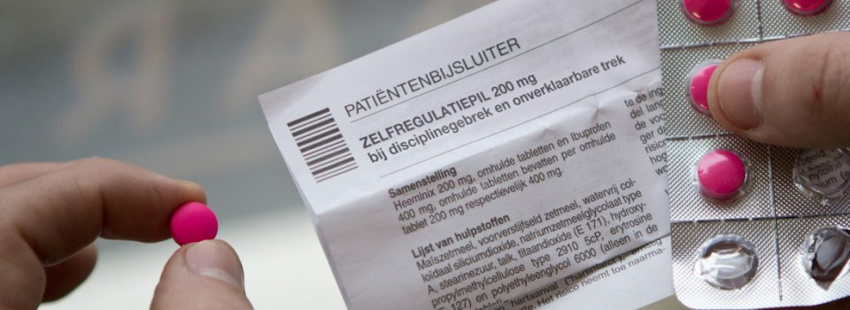
bijsluiter
Foldertje
Verplicht, vaak ook op internet te vinden
Hierin lees je o.a.: naam, dosis, werkzame stof, wanneer gebruiken, waarschuwingen, bijwerkingen etc.
Bijsluiter doornemen met cliënt

Slide 4
Werking medicijnen en combineren
Iedereen reageert anders op medicijnen
Inregelen: lagere dosis langzaam verhogen, daarna definitieve dosis vaststellen
Niet zomaar stoppen, afbouwen
Antibiotica afmaken
Niet alles kan gecombineerd
Versterken of verzwakken
Zie bijsluiter of vraag arts/apotheker

Slide 5
Bijwerkingen en neveneffecten
Kan optreden bij gebruik van medicijn
Ongewenst/onprettig
Soms geen last, verdwijnt na een tijdje weer
Zie bijsluiter of vraag arts/apotheker
Allergische reactie: flauwvallen, ademnood, huiduitslag etc.
Overige neveneffecten: resistentie, vergiftiging, gewenning, verslaving

Slide 6
bewaren
Bewaarcondities: omstandigheden waaronder je het medicijn moet bewaren
Zie etiket of bijsluiter
Algemene bewaarcondities: kamertemperatuur, niet in zonlicht, afgesloten, buiten bereik van kinderen
Gekoeld bewaren (koelkast)
Instelling: aanvullende bewaarcondities zoals afgesloten ruimte, zie medicatiebeleid
Bewaartermijn: houdbaarheidsdatum

Slide 7
opdrachten
Angerenstein VW thema 11
Maken opdracht 6
Mag individueel/samen
Bespreken opdrachten (3, 4 en 6)
Beoordelingsformulier
Werken aan eindopdracht

Slide 8
Bedankt voor jullie aandacht!
Tot de volgende keer ☺

